Slide 1
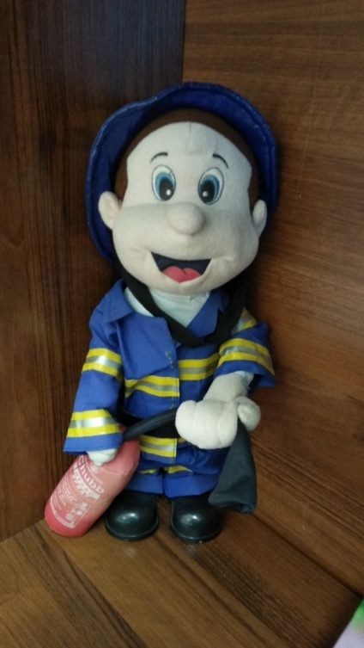
В рамках «Неделя без турникетов» прошла экскурсия в пожарную часть с обучающимися 3 и 6 классов
Подготовила: Брекова Г.Г.
воспитатель высшей квалификационной каегории

Slide 2
Цель экскурсии: познакомить обучающихся с работой пожарных, техникой,одеждой, оборудованием, которые применяют при пожаре. Задачи: 1.формирование интереса к профессии пожарный 2.развитие наблюдательности, интереса к труду пожарных 3.формирование у школьников положительного отношения к профессии пожарного, устойчивых норм поведения в общественных местах. 4. повышение уровня знаний правил пожарной безопасности, а также правил поведения при возгорании;

Slide 4
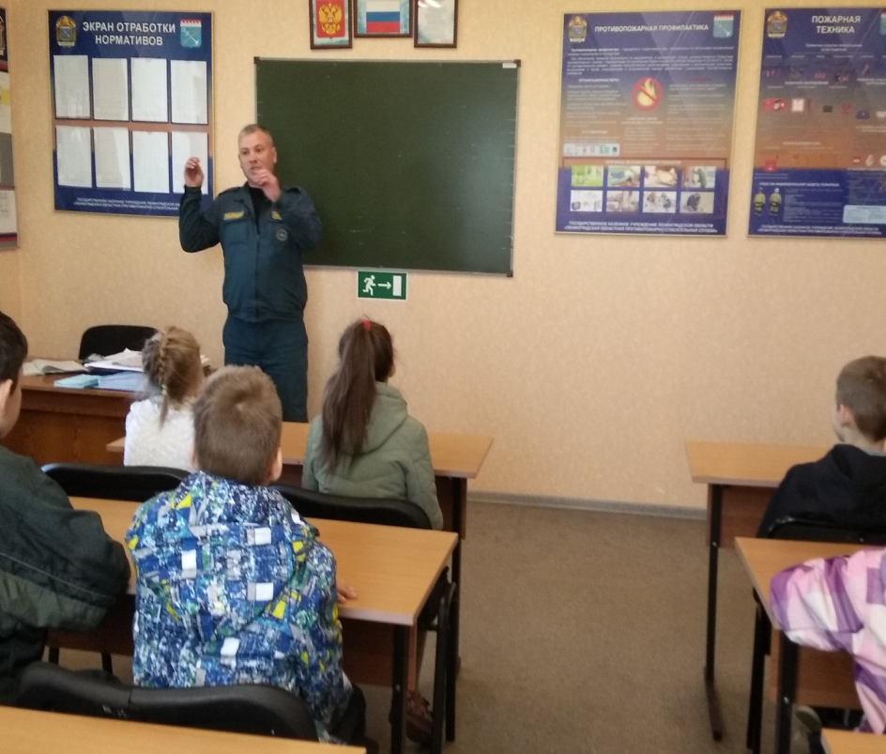
У входа
У входа в пожарную часть нас встретил начальник отряда Соловьёв Денис Юрьевич и рассказал как принимаются вызовы о пожаре и подаётся сигнал тревоги.
Напомнил детям про быстрый
номер при пожаре.

Slide 5
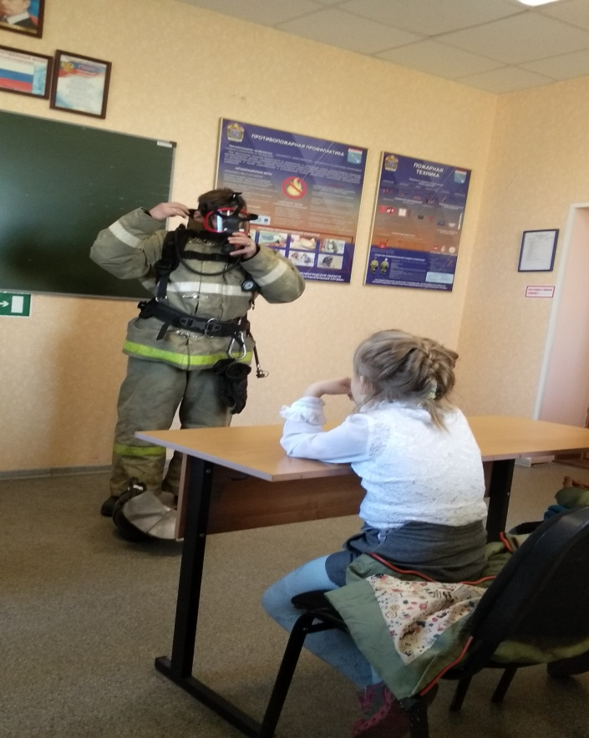
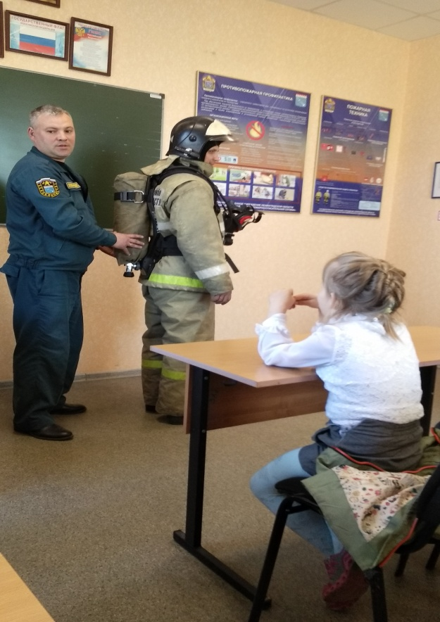
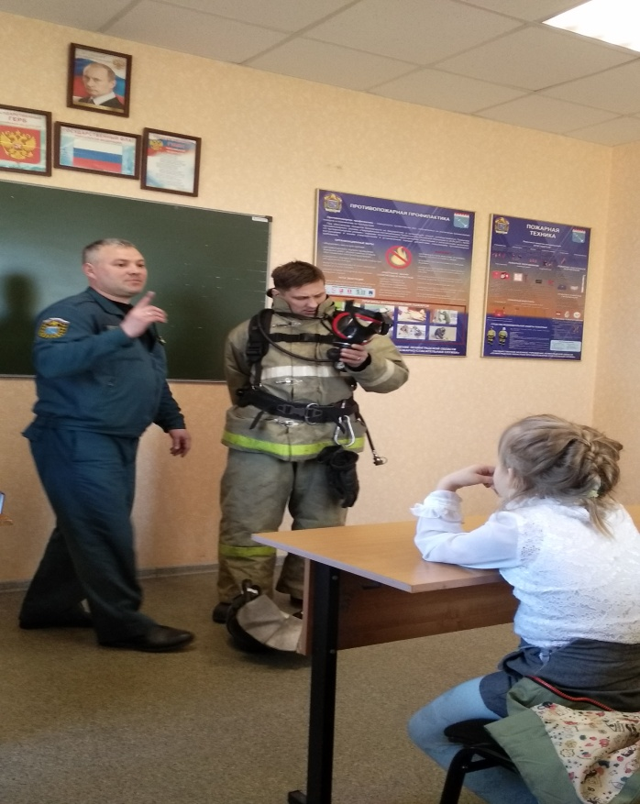
Командир отряда рассказал, чем занимаются бойцы в свободное время, а также показал последовательность одевания огнеупорного костюма, как правильно одевать противогаз.

Slide 6
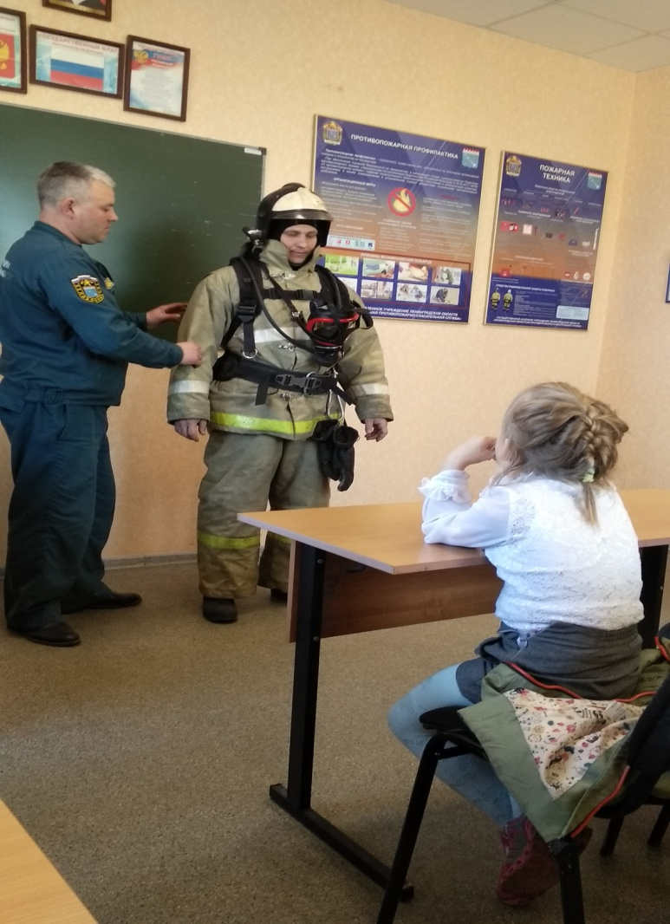
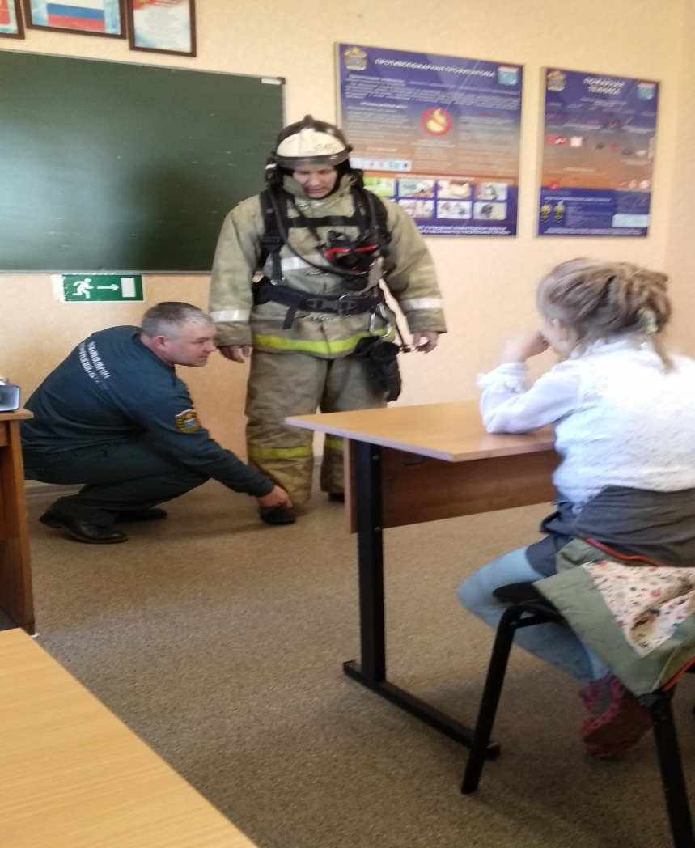
Обратили внимание из какого материала изготовлена одежда(брезент со специальной пропиткой, чтобы не воспламенялся и не промокал).

Slide 7
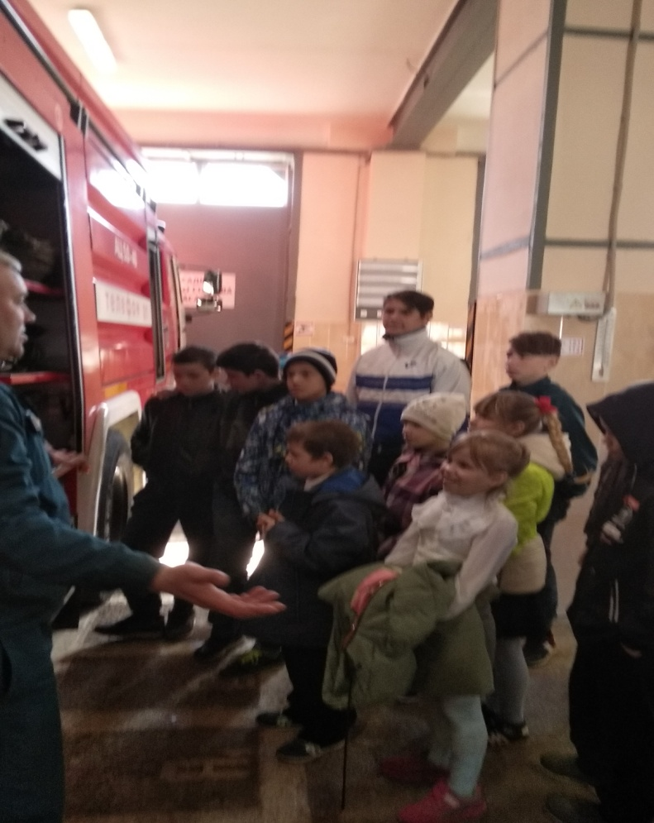
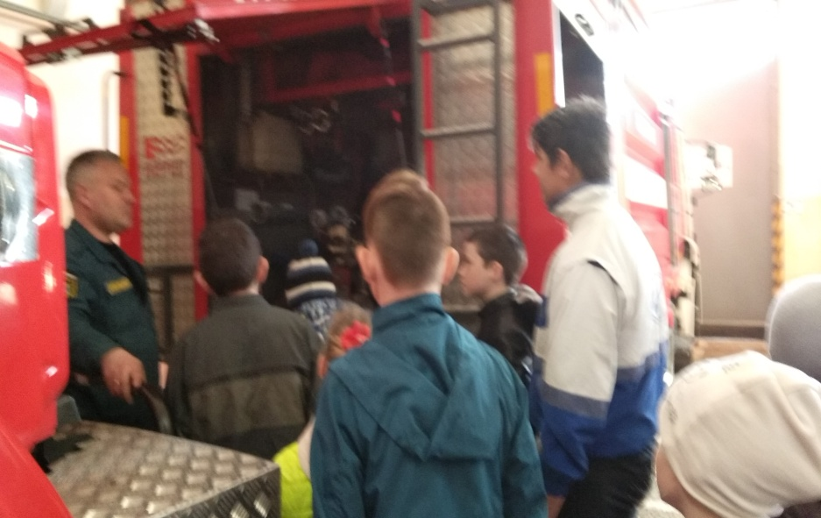
Показ пожарно-технического вооружения необходимого для тушения пожаров.
Пожарные машины снабжены цистерной с водой, баком со специальной пеной, длинными шлангами –рукавами, складной лестницей.

Slide 8
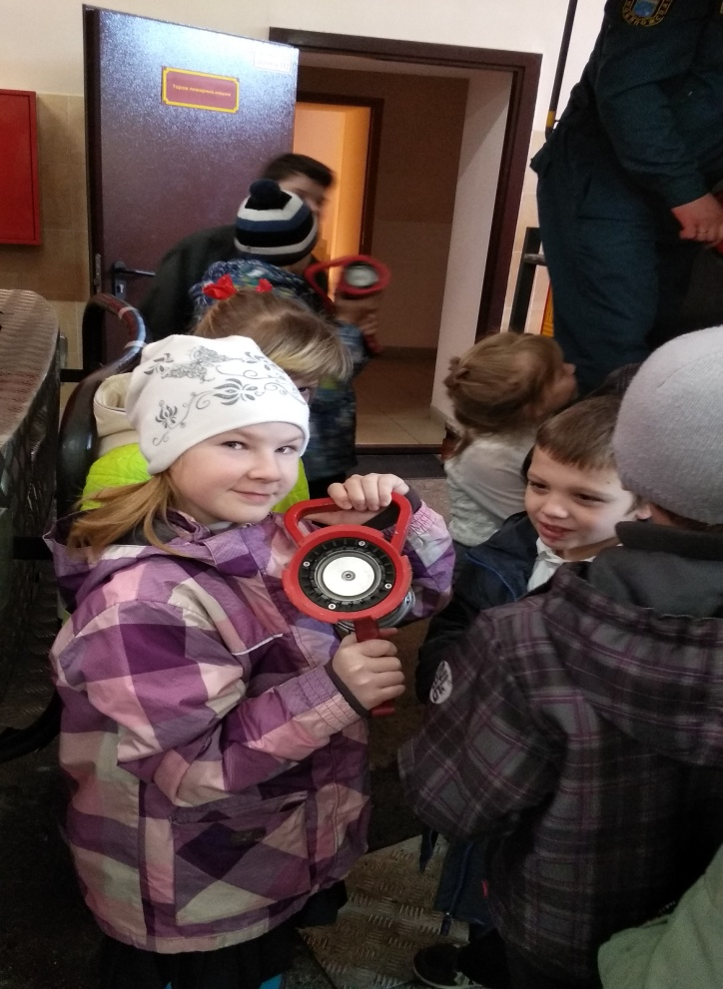
Для оказания своевременной помощи, пожарные гидранты должны быть всегда исправны, их проверяют сами пожарны. Когда поступает сигнал тревоги, дежурные бойцы должны за 20 секунд надеть специальную одежду, после чего немедленно сесть в машину и выехать, а прибыв на место пожара быстро и слажено действовать.

Slide 9
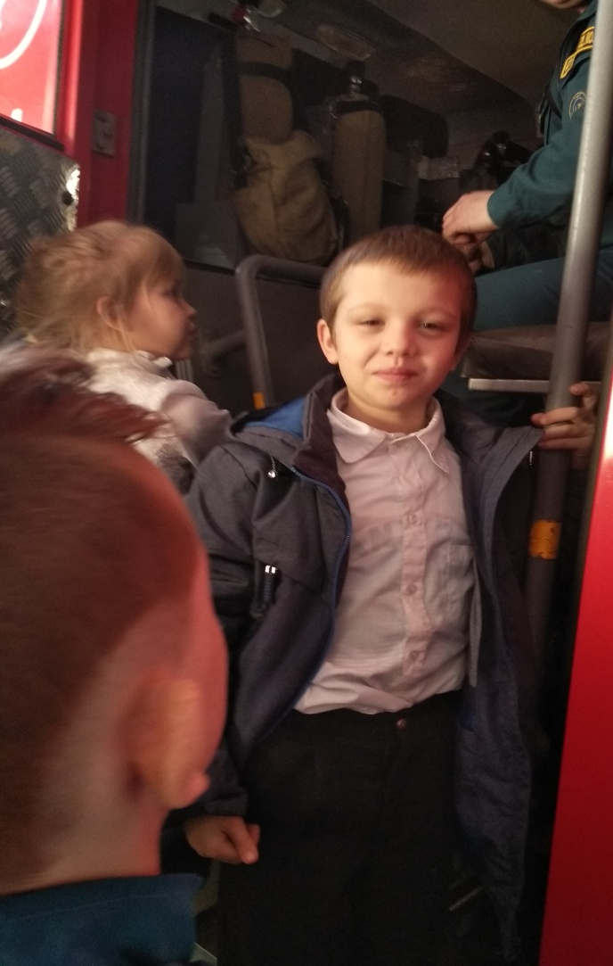
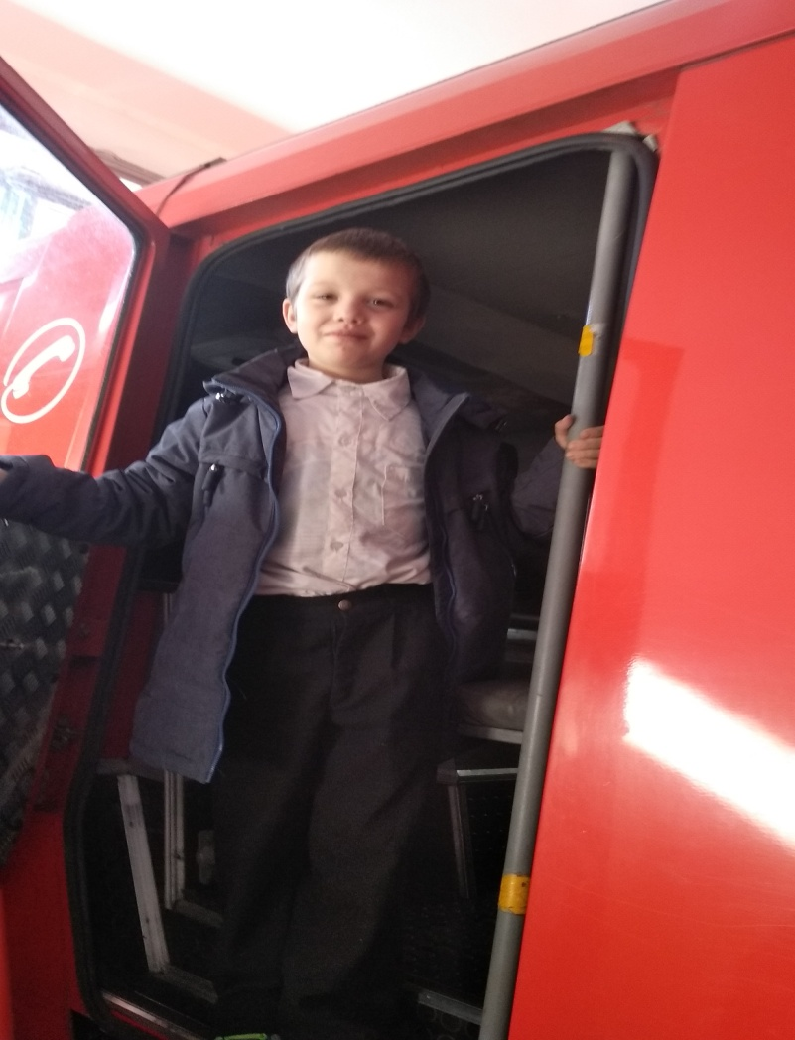
Обучающиеся рассматривают машины, залезают в кабины с разрешения пожарных.
Все мальчики захотели быть пожарными.

Slide 10
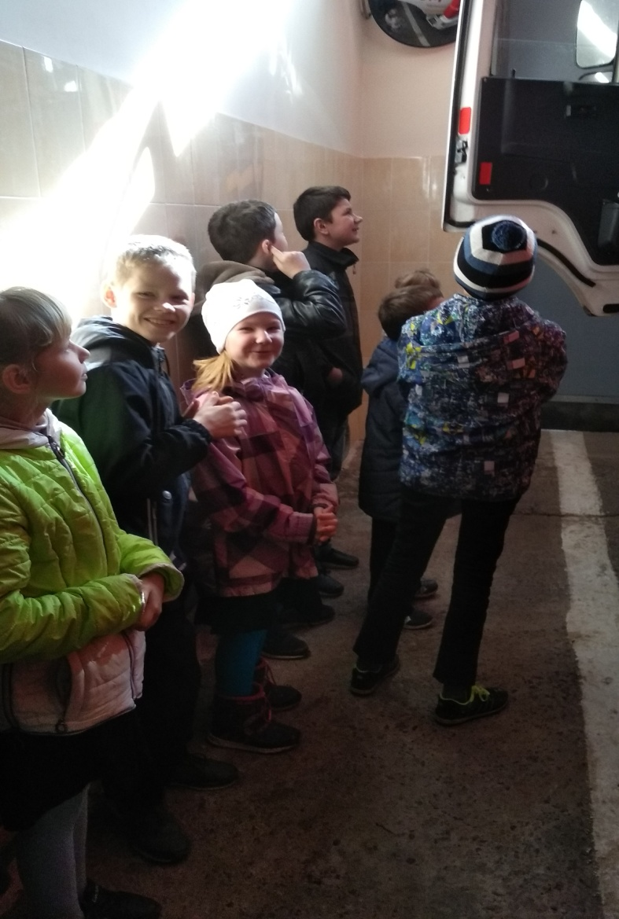
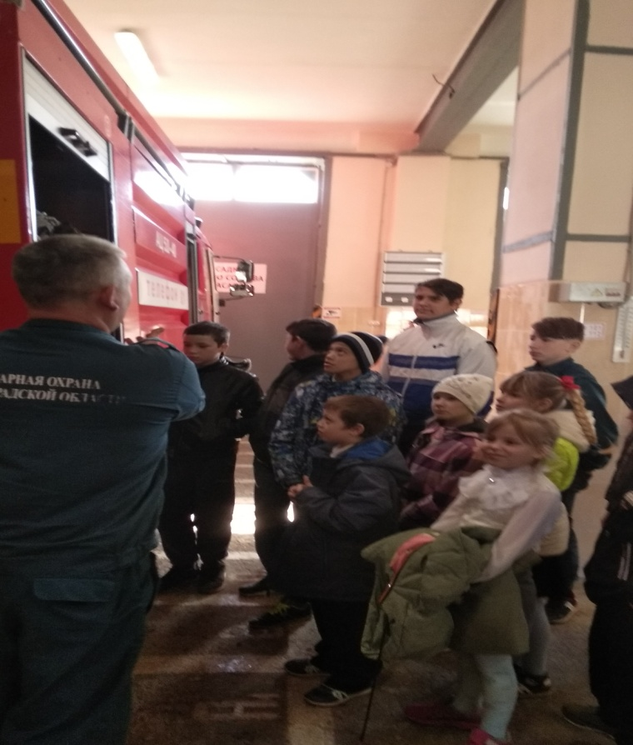
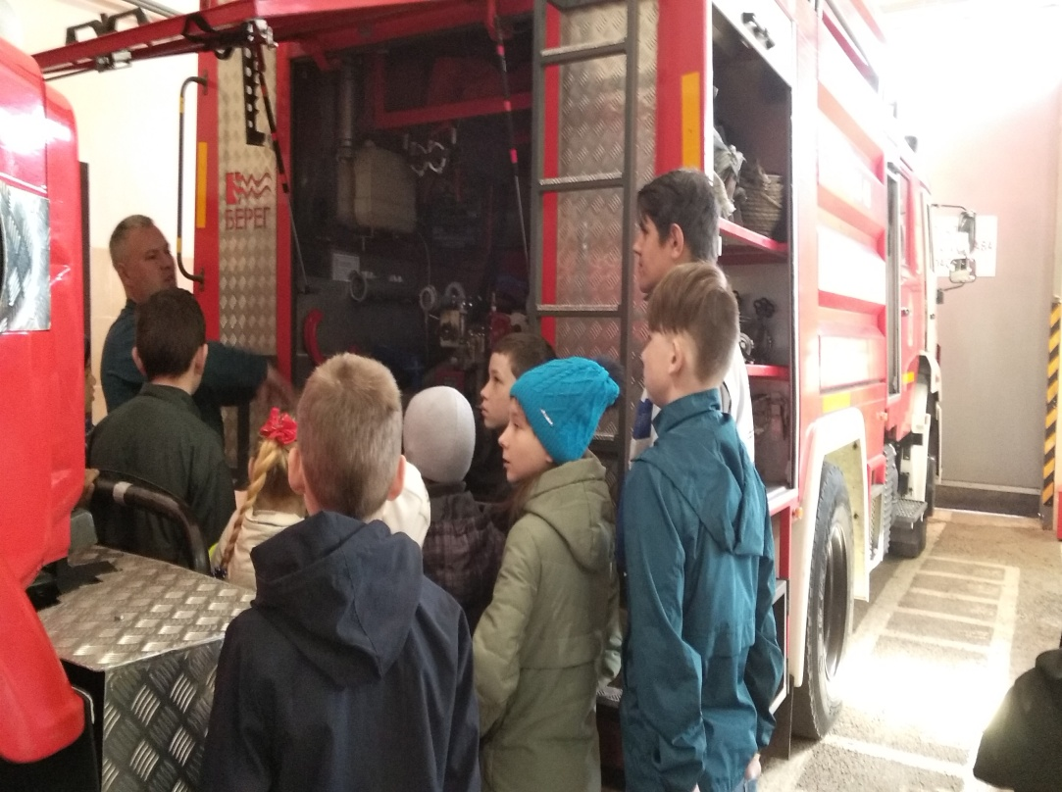
Работа пожарных считается одной из самых сложных и опасных профессий в мире. Любой здоровый человек способен научиться бегать и прыгать, поднимать различные тяжести, лазить по лестнице, пользоваться противогазом, двигаться в густом дыму и т.д

Slide 11
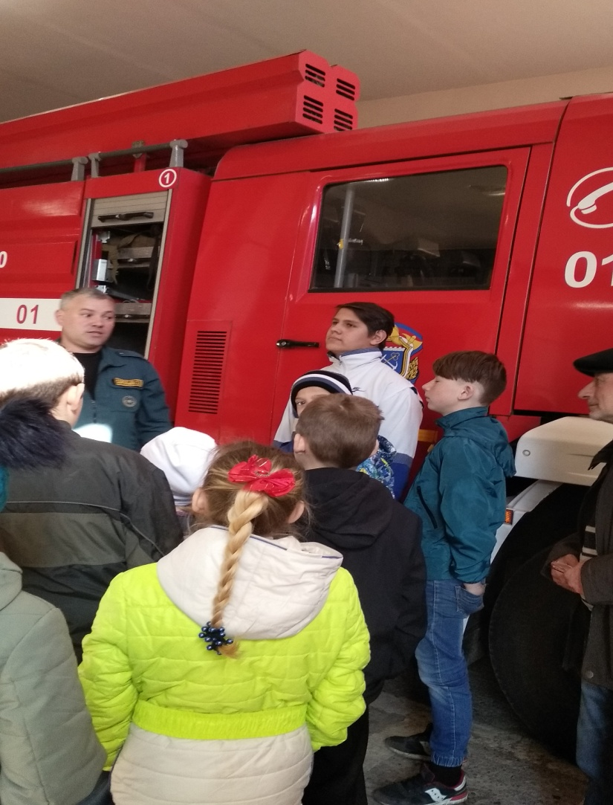
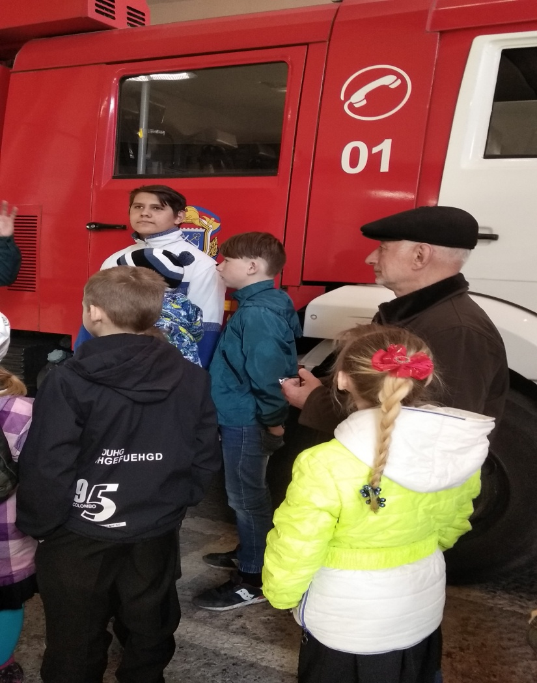
Выбирать профессию пожарного рекомендуется людям ответственным, смелым и решительным, с твердым характером, крепкой силой воли, быстрой реакцией-рассказал начальник отряда Денис Юрьевич. К тому же нужно иметь очень хорошее здоровье, медицинская комиссия здесь очень строгая.

Slide 12
Все обучающиеся остались довольны экскурсией и сделали общий снимок на память.
Безопасность нам нужна-
безопасность нам важна!

